Slide 1
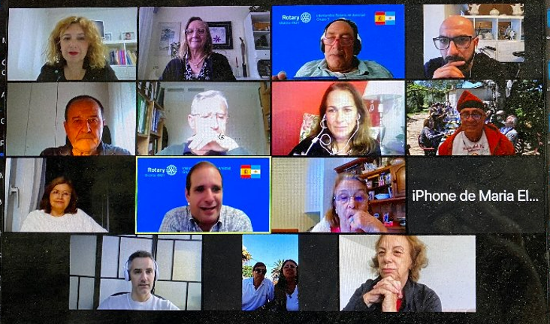
扶輪友誼交換

Slide 2
大綱
• 扶輪友誼交換
• 交換指導準則
• 虛擬交換
• 扶輪友誼交換的主題
• 文化導向的交換
• 服務導向的交換
• 職業導向的交換
• 【您的地區編號】地區的友誼交換
• 資源及支持
Resources and Support
Notes:
交換參與者共同合作，決定交換的各個層面。參與者：
決定所有細節，包括交換地點及日期、旅行與住宿，以及行程安排
承擔有關於參與此計劃的所有財務責任。請向您的扶輪社或地區查詢是否有補助的資金。
取得旅遊保險
交換結束後，鼓勵參與者提交報告給扶輪，內容包含對交換計劃的回饋、改善兩國關係的建議，以及從世界不同地方的扶輪工作所學得的經驗，以激勵其它扶輪地區規劃自己的交換活動。

Slide 3
扶輪友誼交換
扶輪友誼交換：建立親善、促進和平、強化國際友誼、擴展國際瞭解，
並創造更有國際觀的社區。
Notes:
扶輪友誼交換是一個專屬扶輪社員及其友人的國際計劃，讓參與者輪流在彼此的住所及社接待對方。交換活動讓扶輪社員及非扶輪社員都能夠：
－ 體驗不同的文化
－ 擴展他們的國際瞭解
－ 促進親善
－探索自己的職業在不同的環境中的運作方式
－ 建立長久的友誼
－ 奠定和平及服務的基礎

Slide 4
交換指導原則
交換活動是由地區層級協調，
反映參與者的興趣及偏好。
Notes:
交換參與者共同合作，決定交換的各個層面。參與者：
決定所有細節，包括交換地點及日期、旅行與住宿，以及行程安排
承擔有關於參與此計劃的所有財務責任。請向您的扶輪社或地區查詢是否有補助的資金。
取得旅遊保險
交換結束後，鼓勵參與者提交報告給扶輪，內容包含對交換計劃的回饋、改善兩國關係的建議，以及從世界不同地方的扶輪工作所學得的經驗，以激勵其它扶輪地區規劃自己的交換活動。

Slide 5
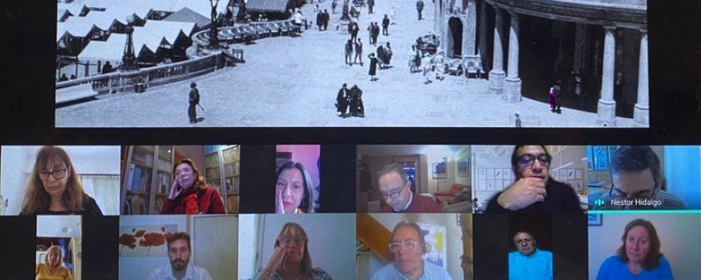
虛擬交換
分享文化傳統。籌辦一個虛擬烹飪課程來介紹各自國家的菜餚，或進行博物館或地標風景名勝的虛擬導覽。
互相介紹當地產業或某一特定職業在各自社區中的運作方式。
合作辦理一項數位服務專案，例如提供線上語言課程。
建立可以無縫過渡到未來實體交換的關係。

Slide 6
扶輪友誼交換的主題
文化：透過扶輪聯誼會等活動來突顯一個區域的民族、飲食、語言、歷史、地標風景名勝、愛好等的體驗
服務：提供親手參與及支持服務專案的機會
職業：探索特定的職業或工作在不同文化背景下的運作方式
Notes:
地區應根據以下一個（或多個）主題作為交換活動的架構：
文化交換：突顯一個區域的民族、飲食、語言、歷史等的體驗
服務交換：提供親手參與及支持服務專案的機會
職業交換：探索特定的職業或工作在不同文化背景下的運作方式
這些行程通常會促成兩個夥伴地區之間的長期關係，社也經常會締結姊妹社關係，或從參與交換的社找到全球獎助金的合作夥伴。

Slide 7
團體文化交換

Slide 8
團體文化交換
Notes:
自2017年7月起，鼓勵各地區辦理團體文化交換，這是扶輪友誼交換的一個子類別。這類交換特別強調文化沉浸，並且最好能融入非扶輪社員的年輕專業人士或處於職業過渡階段者，藉此促進更廣泛的認識、跨文化理解、更深層次的連結，以及更廣闊的全球心態。

Slide 9
扶輪友誼交換 的實際運作

Slide 10
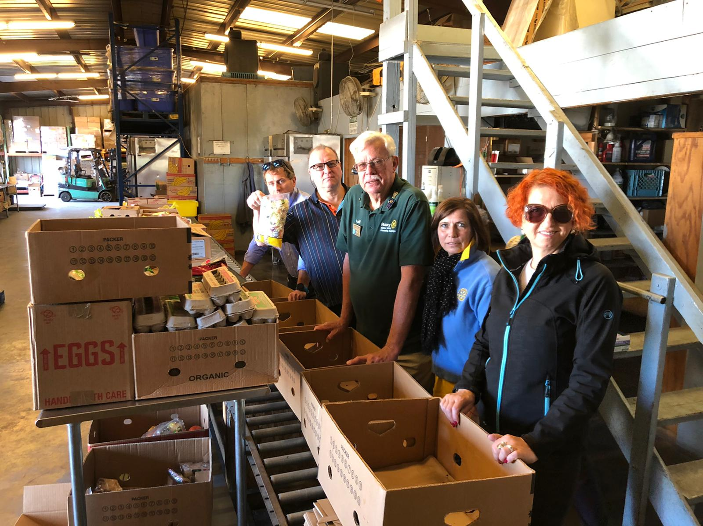
服務導向的交換
來自美國（5330地區）及印度（3141地區）的團隊於2020年5月在立陶宛（1462地區）進行交換活動，受到了熱烈的歡迎。

Slide 11
文化導向的交換
來自印度的扶輪社員訪問立陶宛，深入體驗當地文化。

Slide 12
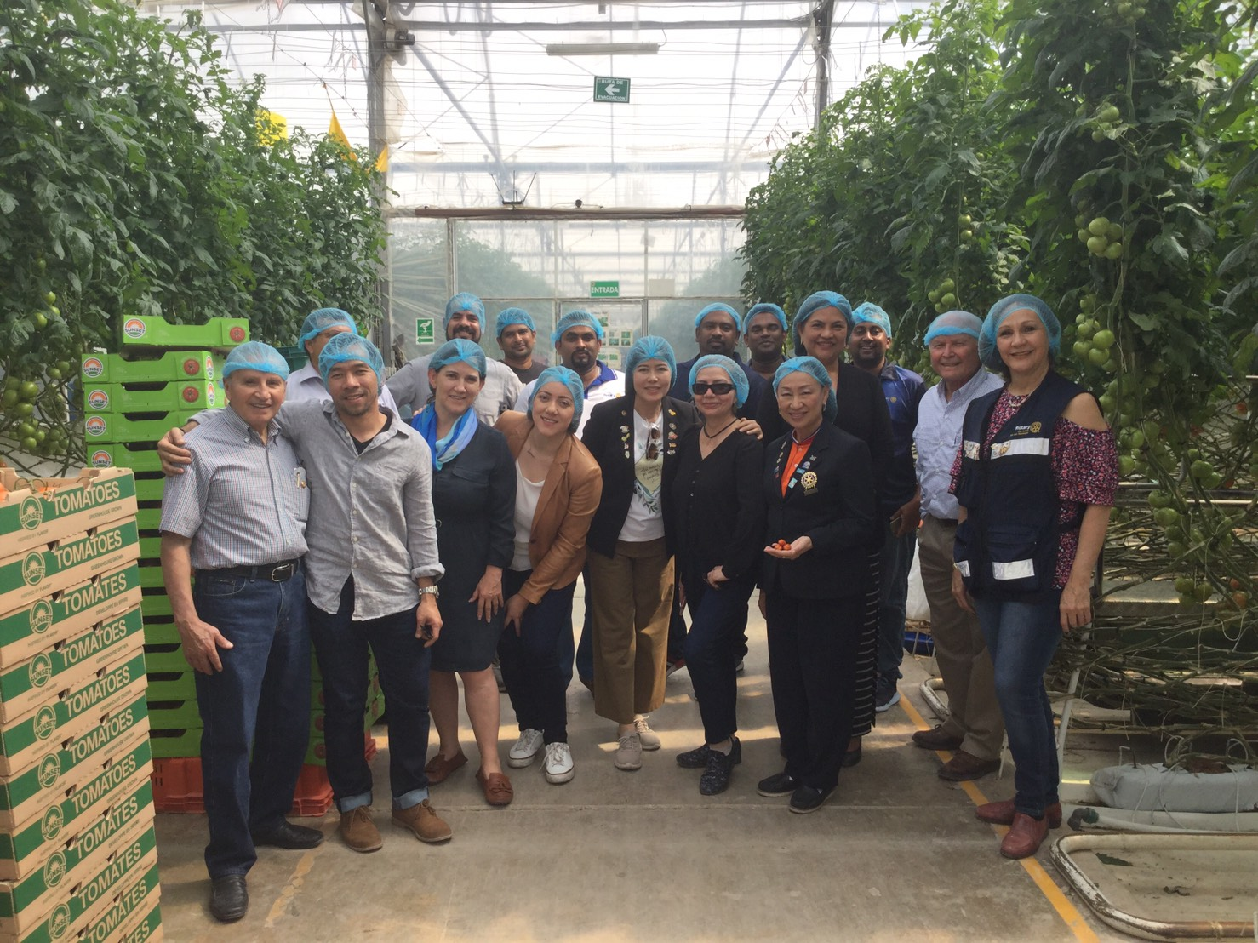
職業導向的交換
來自泰國（3360地區）的扶輪社員在交換活動中參觀墨西哥的一個溫室。

Slide 13
區的扶輪友誼交換
• 【在此插入貴地區之前參與交換的實例】
或
• 【加入貴地區希望在來年如何參與此計畫的資訊】

Slide 14
資源及支持
有關此計畫的一般資訊，請探訪
www.rotary.org/friendship-exchange
有興趣參與嗎？請聯繫【您的地區編號】地區扶輪友誼交換主委____________
有疑問嗎？請聯繫您地區的友誼交換主委或國際扶輪rotary.service@rotary.org

